Slide 1
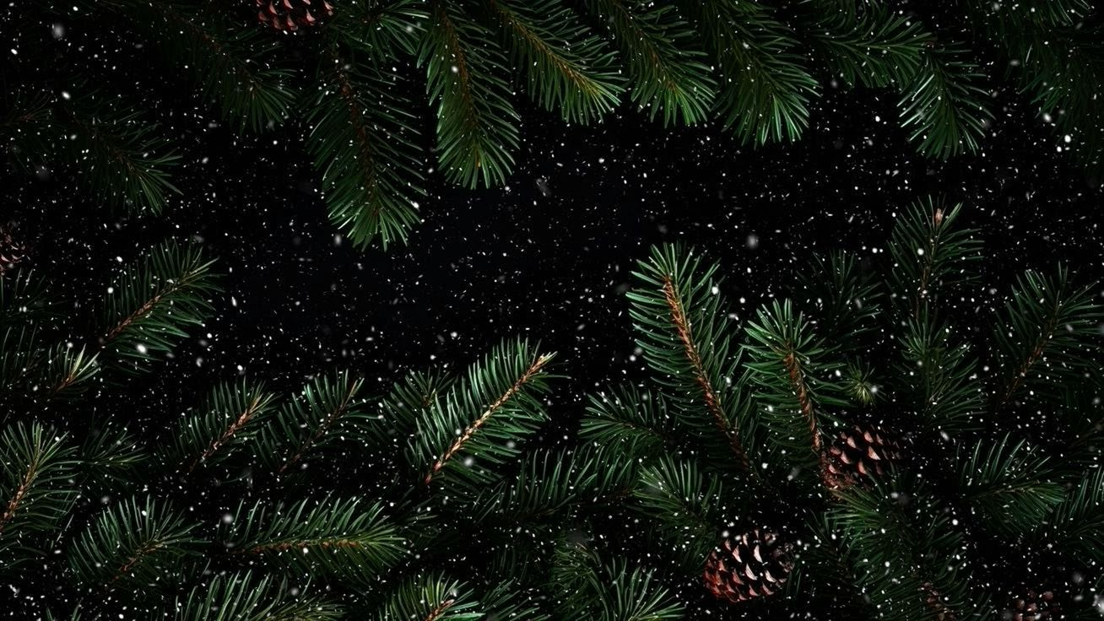
Малюємо ялину
КРЗ з корекції розвитку

Slide 2
Цілі:
удосконалення наочно-образної пам’яті;
активізація спостережливості, елементів творчої уяви, асоціативно-творчого мислення;
стимулювання цілісності, вибірковості, осмисленості та узагальненості сприймання;
розвиток мислення на основі аналізу наочно сприйнятого матеріалу, порівняння об’єктів за подібністю й відмінністю, встановлення наочно видимих зв’язків і відношень;
відпрацювання просторової уяви, фантазії;
розвиток зорово-моторної координації;
формування самостійності під час виконання практичних робіт;
розвиток вміння планувати та контролювати власні дії;
розвиток вміння працювати за зразком і вказівками вчителя тощо.

Slide 3
В Україні поширена ялина звичайна або європейська, 20–40(50) м заввишки, та до 1 м товщини. Ялина дає цінну деревину (вона біла, легка і м'яка), яку широко використовують у будівництві, деревообробній, целюлозно-паперовій промисловості, у виготовленні музичних інструментів тощо.Деревина ялини має довгі деревні волокна, які необхідні для отримання міцного паперу, тому її широко застосовують для виробництва деревної маси та виготовлення найкращого паперу.
Свіжі пагони багатьох ялин є природним джерелом вітаміну С. Капітан Джеймс Кук робив алкогольне ялинове пиво на основі цукру під час своїх морських подорожей, щоб запобігти захворюванню цингою серед членів екіпажу його корабля.
Ялинка є атрибутом новорічних свят.
У Карпатах деякі селяни над дверима, просто на даху прив'язують ялинку для означення того, що божественна енергія священного Дерева життя сходитиме на хату, на родину.

Slide 4
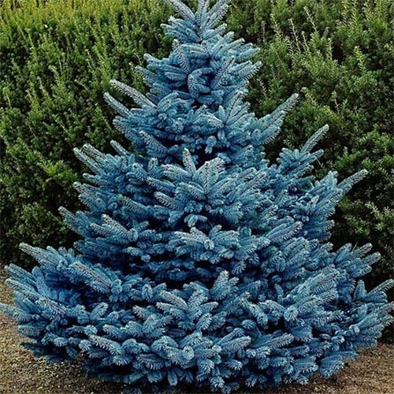
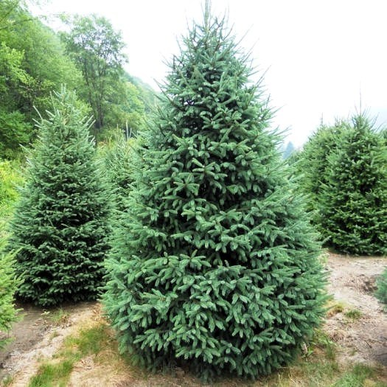

Slide 5
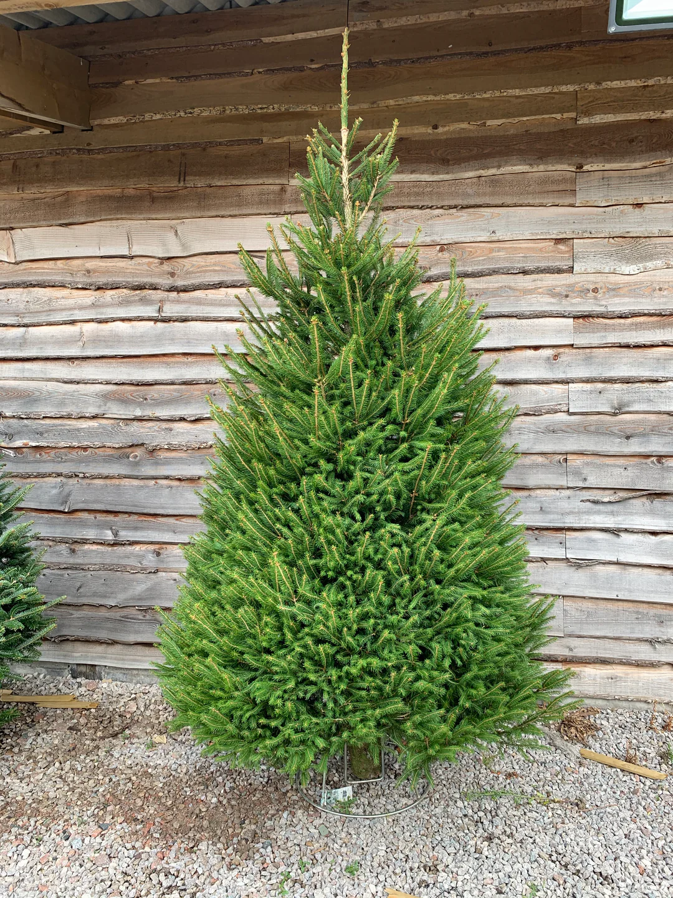
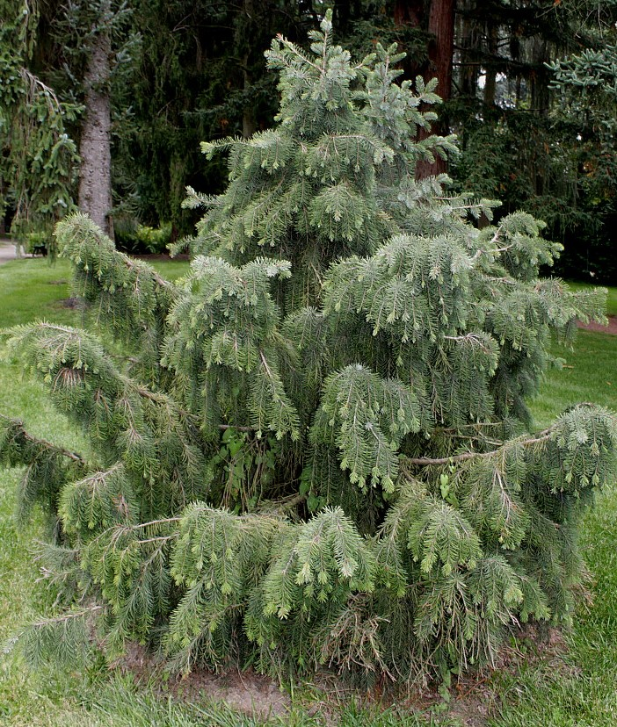

Slide 6


Slide 7
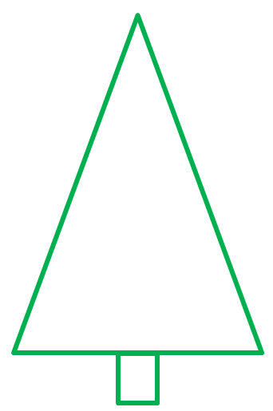

Slide 8


Slide 9
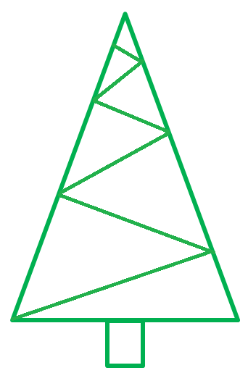

Slide 10


Slide 11
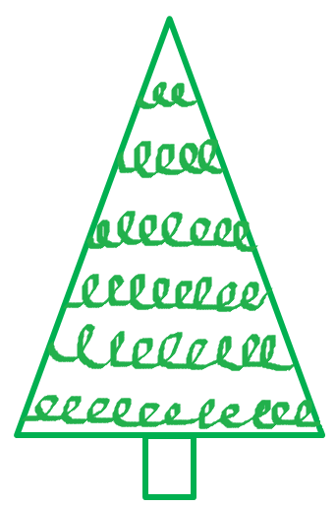

Slide 12


Slide 13
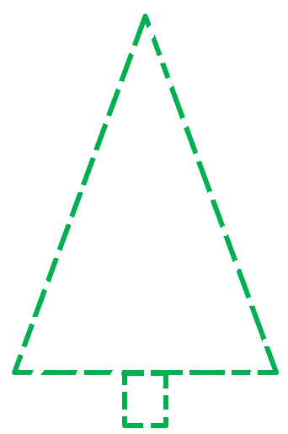

Slide 14


Slide 15


Slide 16


Slide 17


Slide 18


Slide 19


Slide 20


Slide 21


Slide 22


Slide 23


Slide 24


Slide 25


Slide 26


Slide 27
Зичу миру та добра!
Ваш творчий дефектолог - пані Наталя!

